Slide 1
Audit Carrefour
Magasin : Manouba
24 Mars 2017
Mme Samah SLAIMI

Slide 2
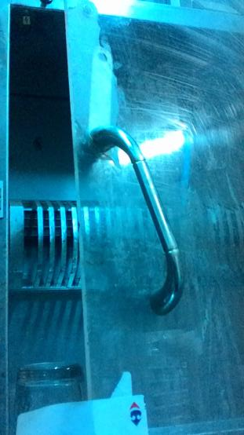
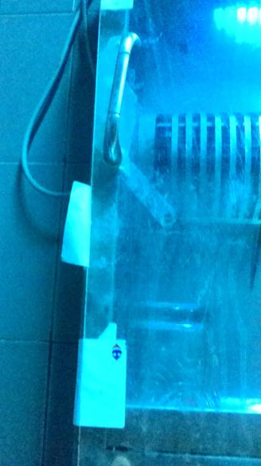
Boulangerie – pâtisserie : La portière de l'appareil UV ne ferme pas

Slide 3
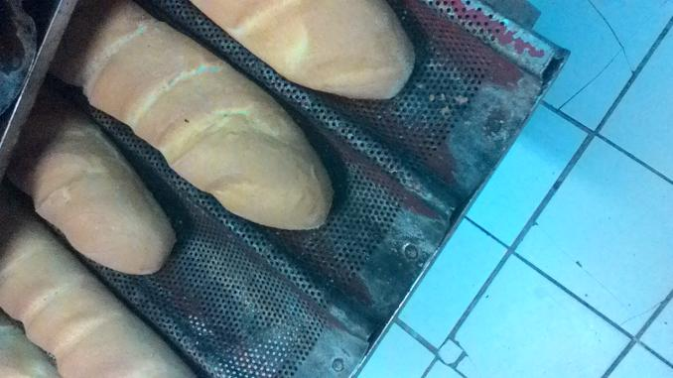
Boulangerie – pâtisserie Les plaques de cuisson à pain sont usés, la couche antiadhésive est écaillée

Slide 4
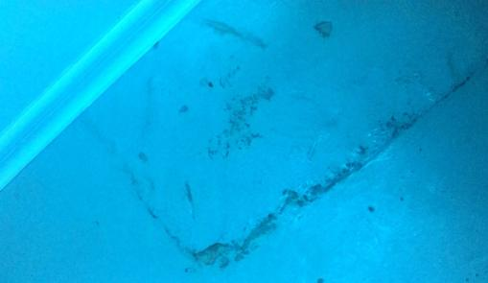
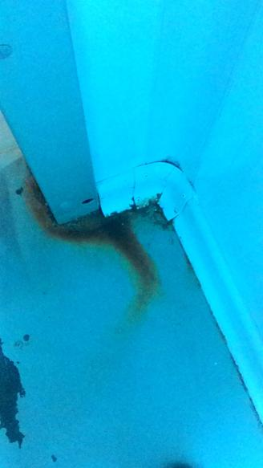
Chambre froide pâtisserie :
1/ Le revêtement du sol de la chambre froide est écaillé,
2/ Présence de rouille au niveau de la jointure du sol

Slide 5
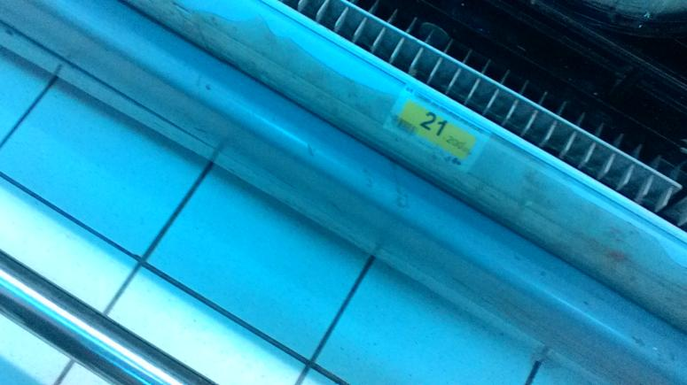
Linéaire des gâteaux : Les portes étiquettes sont usées

Slide 6
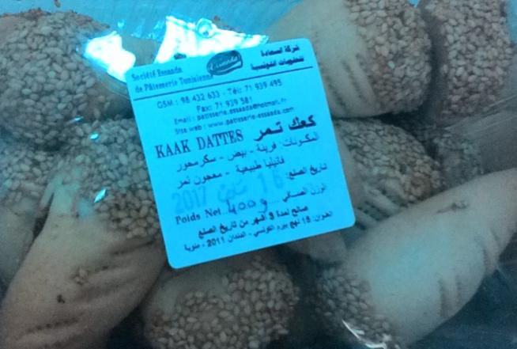
Boulangerie – pâtisserie : La liste des ingrédients du kaak dattes (fournisseur: Société Essaada de Pâtisserie Tunisienne) ne mentionne pas l'existence du sésame présent dans le produit. La non-conformité est d'ordre réglementaire (AM:03/09/2008).

Slide 7
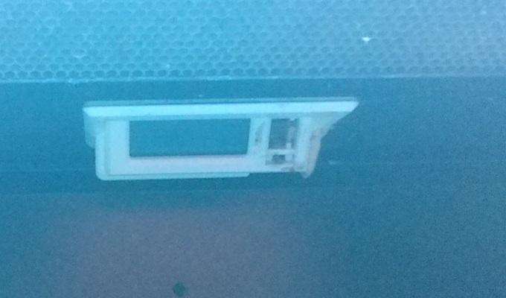
L'afficheur de la température du linéaire des gâteaux n'est pas fonctionnel

Slide 8
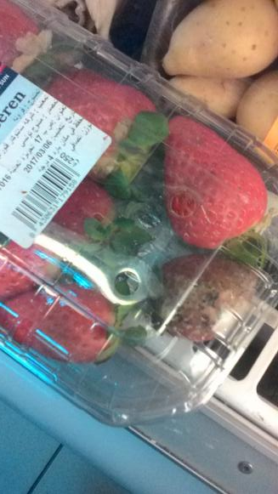
Linéaire des produits préemballés : Le fraise en barquette est moisi.

Slide 9
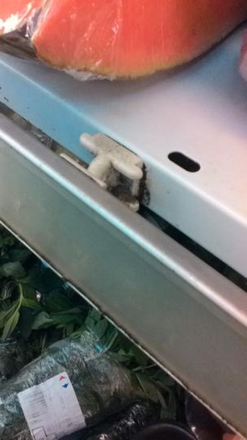
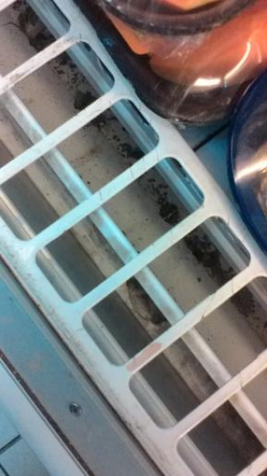
Le linéaire des produits préemballés manquait de propreté.

Slide 10
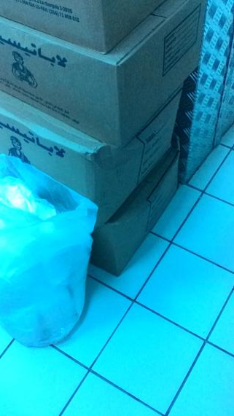
PGC : Entreposage des produits à même le sol

Slide 11
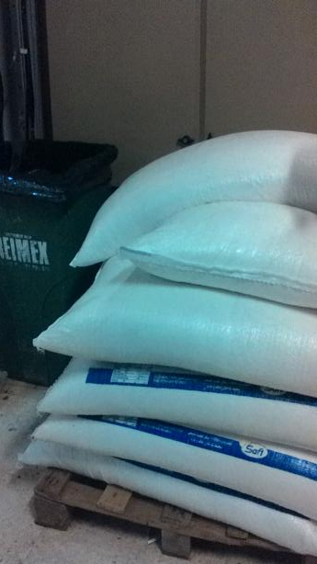
Réserve PGC :
1/ Les sacs de sucre sont entreposés sur des palettes en bois. Cette pratique est proscrite.
2/ Les sacs de sucre sont entreposés à l'entrée du magasin et à côté de la poubelle, cet emplacement favorise la contamination croisée

Slide 12
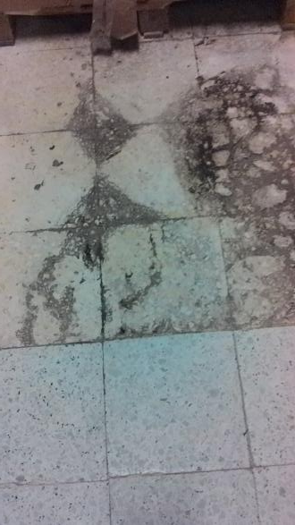
Le carrelage du sol de la réserve PGC est crevassé

Slide 13
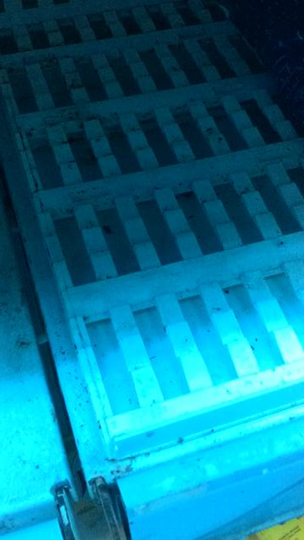
PLS : Présence de piqûres de moisissures sur les supports de fromage

Slide 14
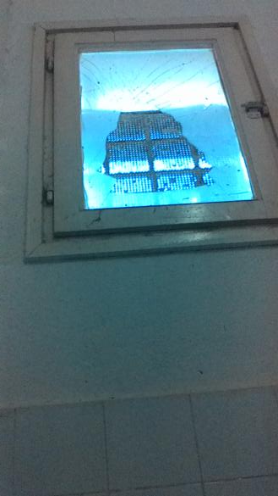
La vitre de la fenêtre du sanitaire des hommes est brisée

